Slide 1

交我唱
技术迭代评审
有两种方法能写出没有错误的程序；但只有第三种好用。——Alan J. Perlis
汇报人：鲍辰
第十五组成员：鲍辰、郑博洋、梁晨、乐辰阳、朱家琛

Slide 2


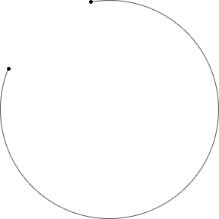
CONTENTS
ONE
TWO
THRRE
FOUR
技术原型
软件架构
算法设计
迭代评估

Slide 3

技术原型
ONE
软件就像午餐一样，不要钱的总比收钱的好吃。
——Linux之父托瓦尔兹
COLLECTION

Slide 4
软件架构
TWO
项目开发的六个阶段：
充满热情
醒悟
痛苦
找出罪魁祸首
惩罚无辜
褒奖闲人
——佚名
COLLECTION

Slide 5

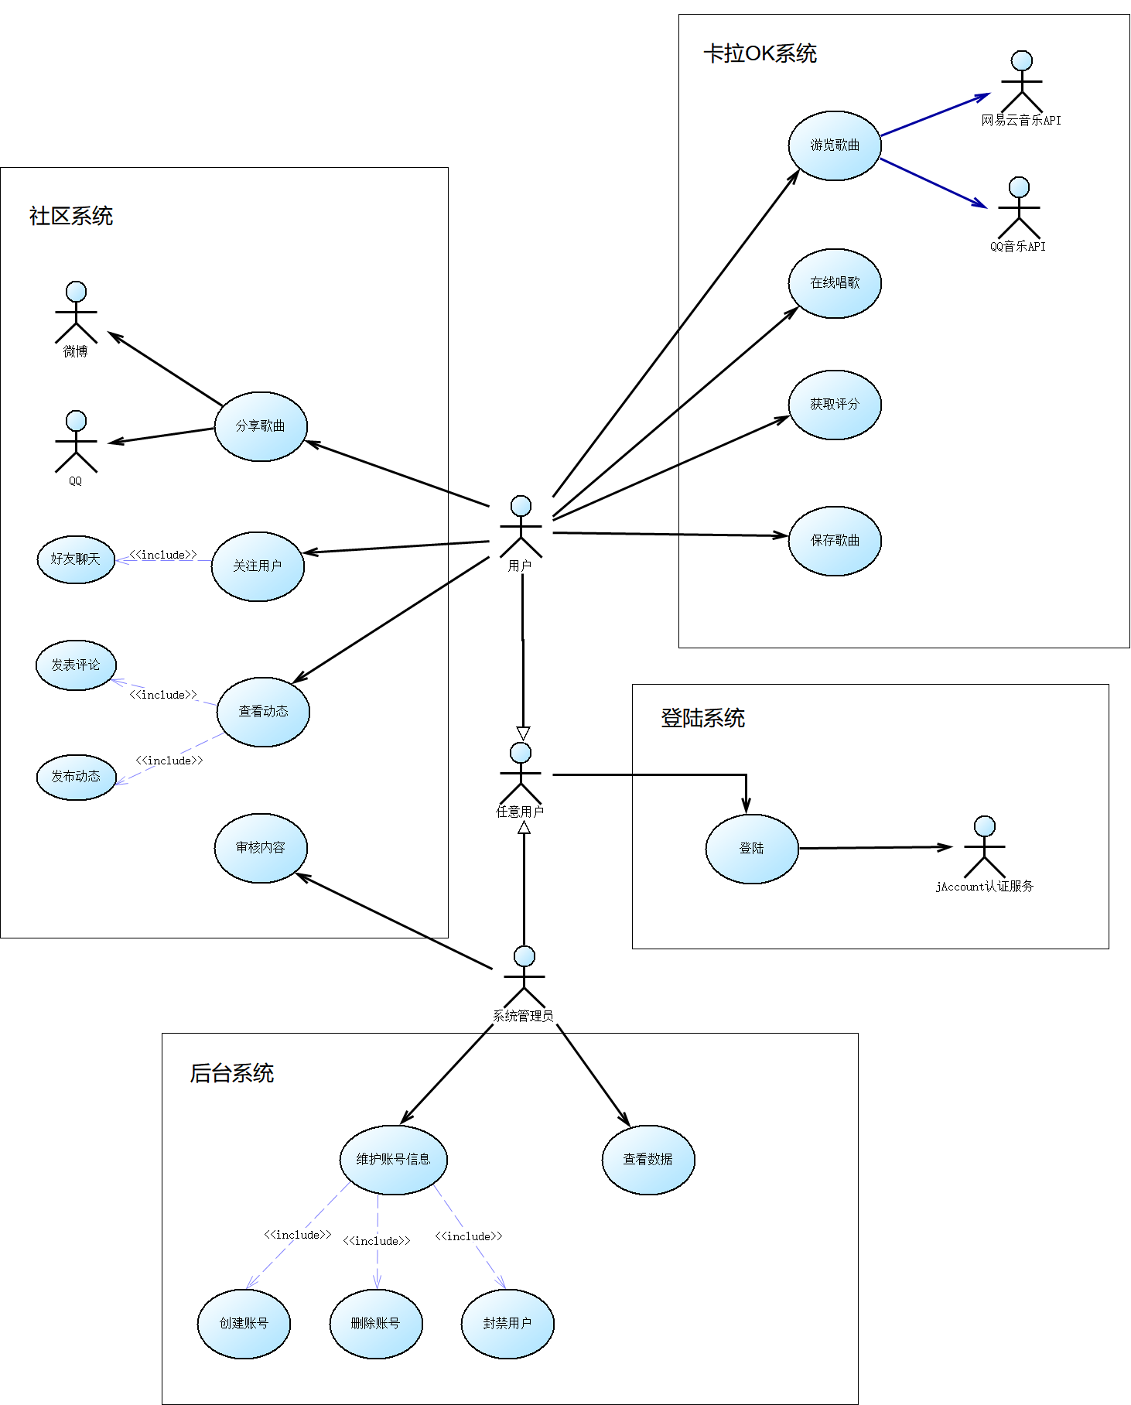
用例视图

Slide 6
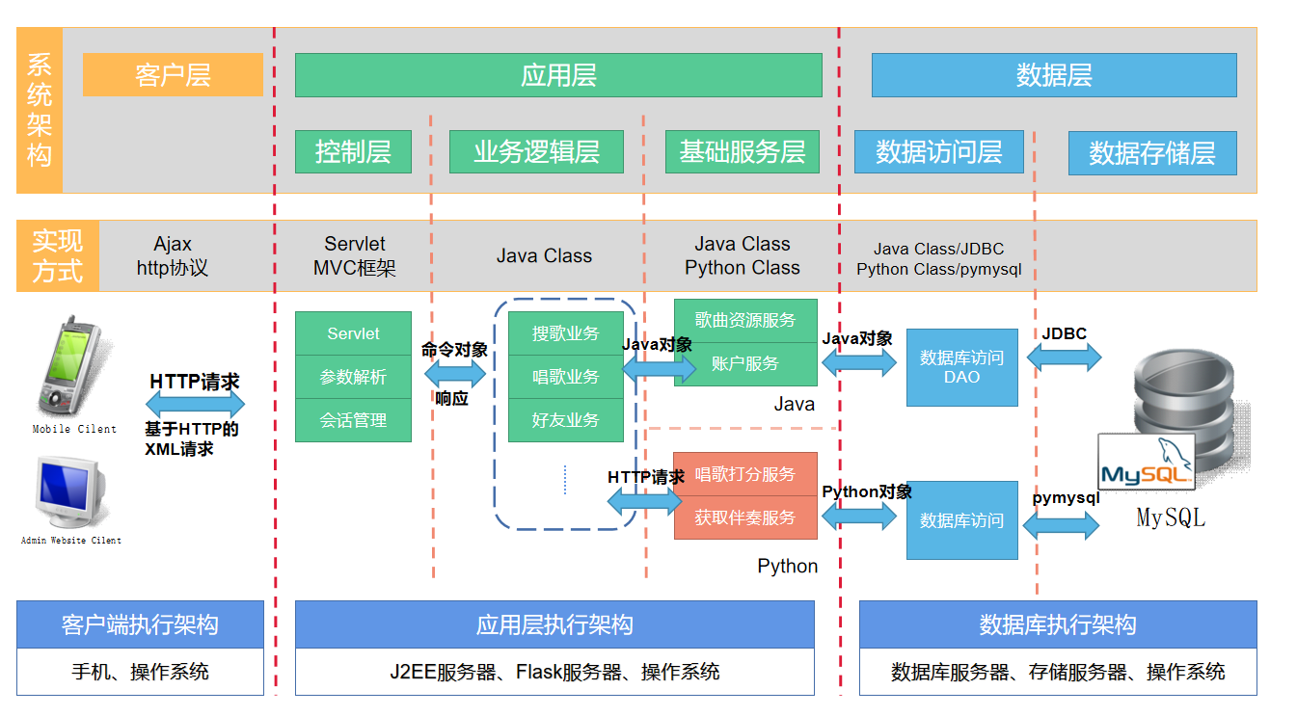
逻辑视图

Slide 7
技术视图
 | 前端 | 后端 | 数据库 | 算法
编程语言 | JS，Java，C | Java，Python | SQL | C,Python
操作系统 | Android OS | CentOS7 | CentOS7 | CentOS7
框架 | React Native | Spring MVC Flask | Spring Data JPA MySQL | Pytorch

Slide 8
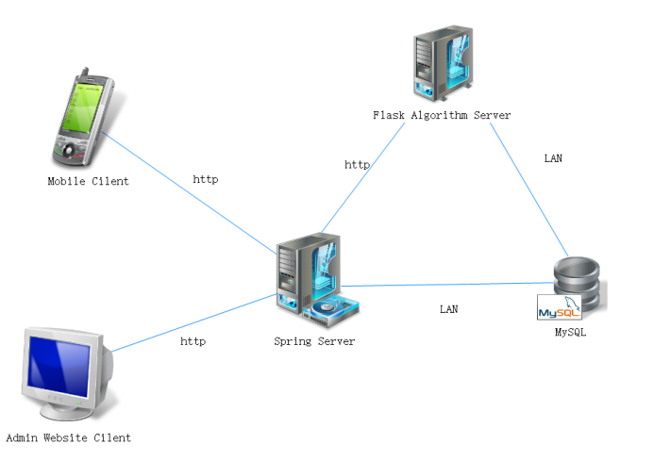
部署视图

Slide 9
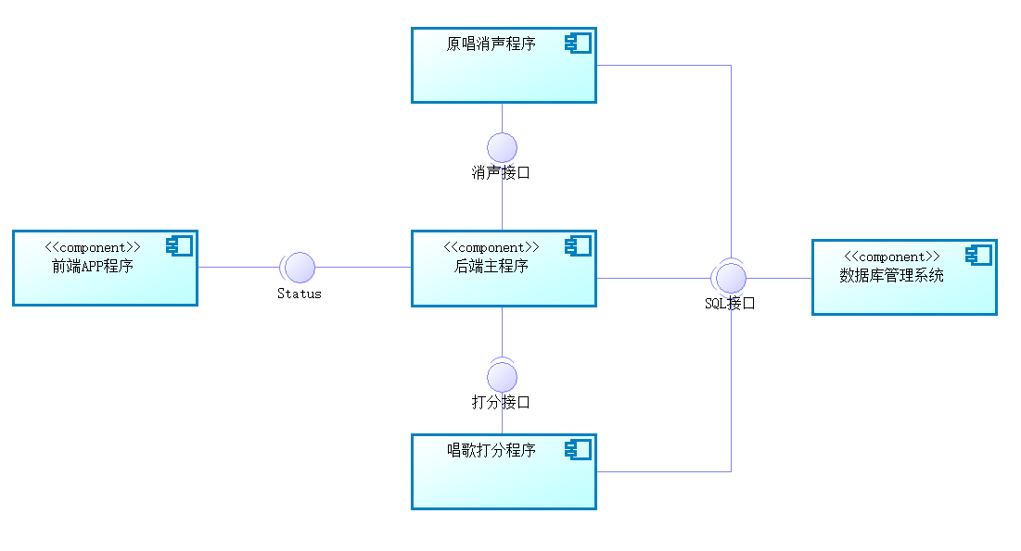
实现视图——粗粒度

Slide 10
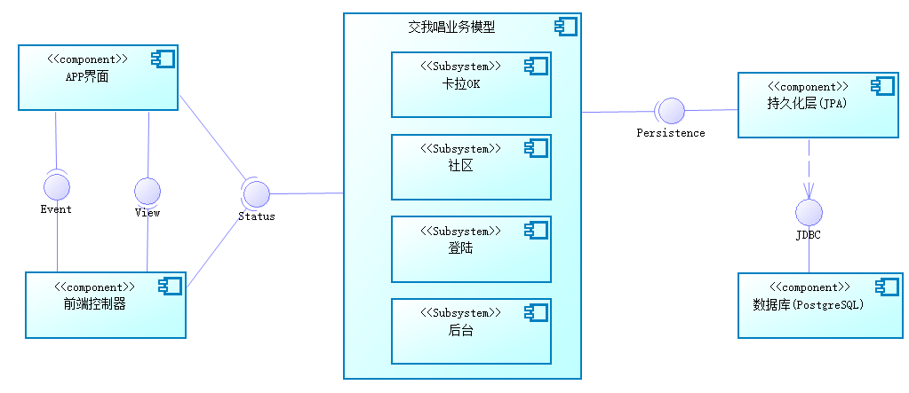
实现视图——细粒度

Slide 11
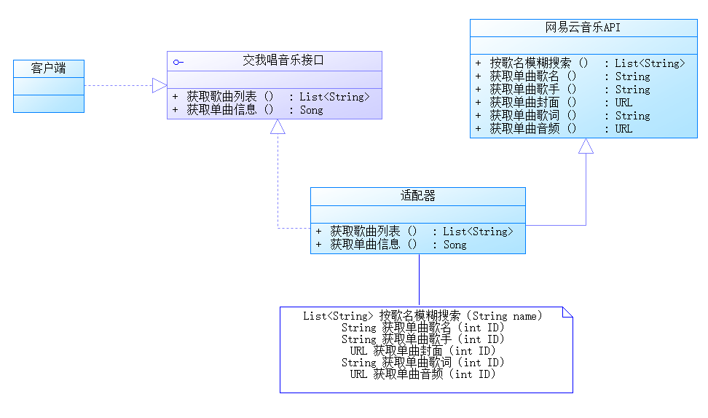
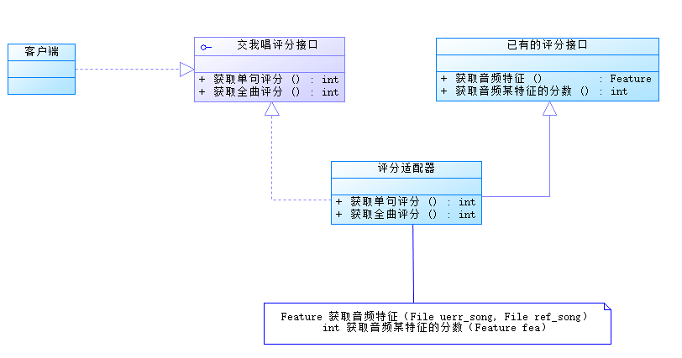
设计模型——适配器模式

Slide 12
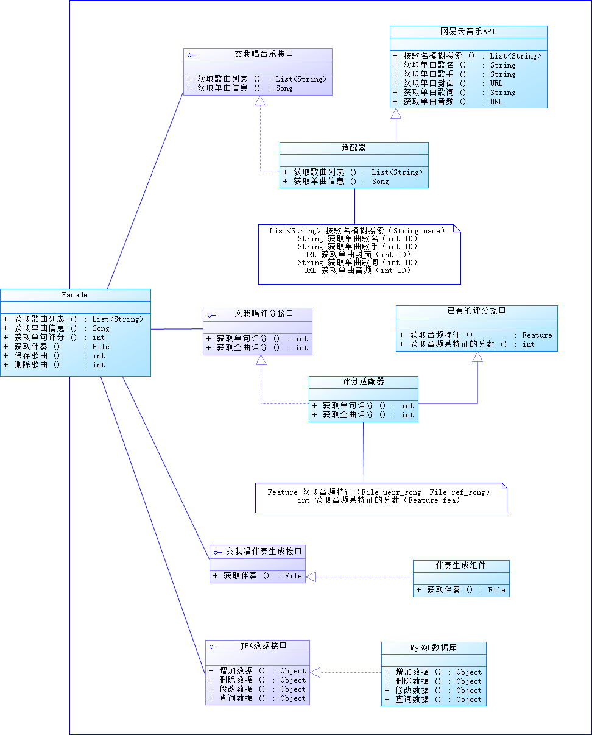
设计模型——外观模式

Slide 13
算法设计
THREE
罗马帝国崩溃的一个主要原因是，罗马数字没有0，他们没有有效的方法表示他们的C程序成功地终止。
——Robert Firth
COLLECTION

Slide 14
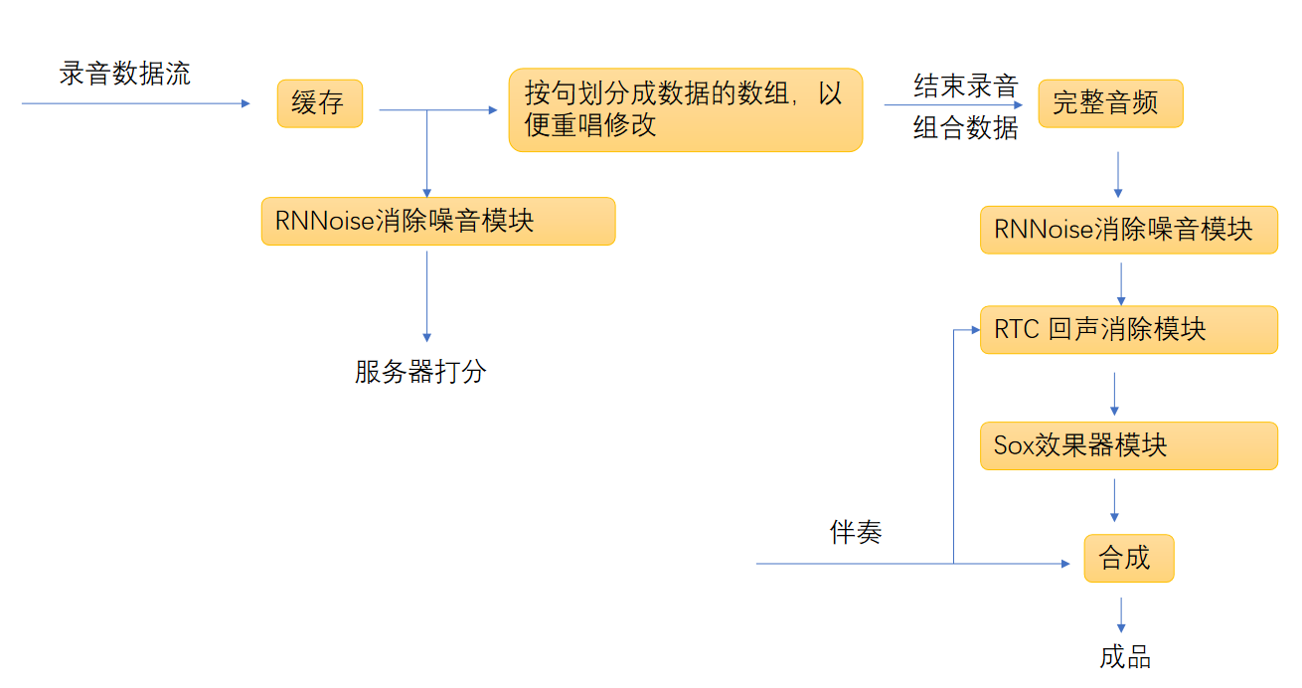
核心算法设计——音频工作流

Slide 15
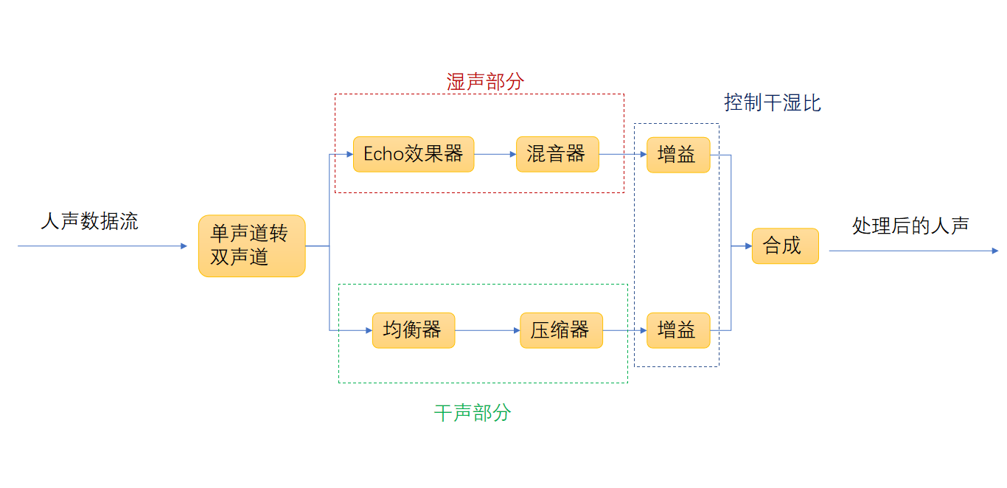
核心算法设计——效果器算法

Slide 16
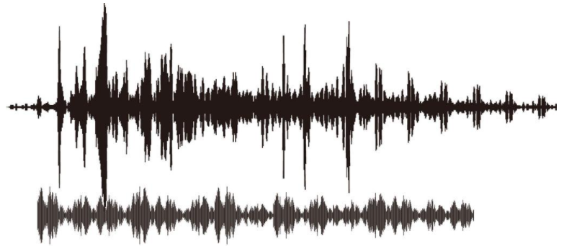
核心算法设计——基于数据增强的自监督打分模块
Perceptual Evaluation of Singing Quality
1（final score）
20 * 1
256 * 1
self-supervised pretraining
data augmentation
using original song

Slide 17
迭代评估
FOUR
最初的90%的代码用去了最初90%的开发时间。余下的10%的代码用掉另外90%的开发时间。
——Tom Cargill
COLLECTION

Slide 18
SING
迭代完成任务
前端
后端
算法
本次迭代共完成8个具体任务，6个具体功能。
本次迭代6种具体功能，4份具体复现教程。
本轮迭代实现了15个具体功能。

Slide 19
前端完成任务——界面
功能 | 进度 | 结果质量
手机号登录 | 提供用户登录功能，从后端的用户列表中获取确认信息。在前端页面中展示登陆状态。提供选项切换至注册页面。 | 较好，简易登陆状态显示完成。
手机号注册 | 提供用户注册功能，将注册请求发送至后端。提供选项切换至登陆页面。 | 较好，能够避免非法的请求与重复的注册。
音乐搜索栏 | 提供搜索功能，将用户的搜索目标发送至后端并获取搜索结果，渲染结果列表以供选择。 | 较好，提供搜索前十曲目。
音乐推荐栏 | 提供推荐目录供用户直接选择，无需搜索。 | 较好，且反应速度快。
音乐搜索结果列表 | 将用户搜索的结果渲染为可供选择的列表，并导向k歌界面。 | 较好，界面简单直观。
伴奏/原唱切换 | 在K歌界面提供伴奏与原唱的切换。 | 从后端下载经过处理的伴奏，存在一定延迟。切换过程无延迟。

Slide 20
前端完成任务——算法
任务 | 进度
进阶音频知识的学习，包括编码解码的原理、混音器、均衡器、效果器的原理等 | 已完成。
学习探究ffmpeg组件的使用，针对我们的项目进行api封装 | 已完成
探究人声增强算法，实现并测试 | 已完成，采用RNNoise神经网络实现。
探究回声消除算法，实现并测试 | 基本完成，但是因为一些缺陷搁置。
混响器、效果器的实现、封装与测试， | 已完成，采用Sox库实现。
录音器的实现。 | 已完成，其中Java层负责获取数据流，react native层控制业务逻辑和缓存，实现了录音按句子划分、重录和重录上一句等功能。
将原始音频数据写为wav格式文件 | 已完成
将人声增强算法集成到录音的数据流中。 | 已完成
实现一个简单的加载动画 | 已完成，加载动画位于一个透明图层覆盖在当前图层上，有效避免了加载时用户乱点出错的问题。
唱歌界面的改进优化。 | 已完成，在唱歌界面进行了对录音器的控制和维护，梳理了业务逻辑，使得界面组件的选取更合理
整合ffmpeg组件和sox组件，跑通从获取伴奏到获得成品整个流程。 | 已完成。已经修复了大量的bug，性能已经尽可能做好但仍有提升空间。
结算界面的实现。 | 本来计划给用户自定义调整混音与效果器的界面，但是尚未完成，现在只是播放默认效果的成品。

Slide 21
后端完成功能——实现
功能 | 进度 | 结果质量
上传文件和下载文件 | 可以通过http请求从服务器下载文件到本地和上传文件到服务器 | 较好，但受限于服务器带宽，传输速度一般
搜索歌曲 | 可以用网易云API通过关键字搜索来获取相关的歌曲列表 | 较好
获取歌曲 | 可以用网易云API或者歌曲的详细信息，包括音频文件，图片，歌手，歌词 | 较好
后端通信 | 可以通过http请求，将客户发送的部分请求转发给另一flask架构后端，并且繁忙时返回等待提示 | 质量尚可，但还需要更完善的异常处理
用户登录注册 | 可以通过对服务器上mysql数据库的访问，实现用户的登录和注册，并返回相应成功或出错信息 | 较好
日志记录和备份 | Spring后端除调试时间外，一直保持在服务器后台运行，并进行了日志记录，并且对每6个小时内的日志进行单独备份 | 较好

Slide 22
后端完成功能——算法
任务 | 进度 | 结果质量
实现原唱消除算法的适配器 | 现在可以通过请求来获取到原唱对应的伴奏和人声部分，效果较好，仅受到服务器性能影响。针对这个问题我们采取了服务器缓存功能，进行优化。 | 完成，性能目前较低，只支持单进程。
实现歌曲打分算法的适配器 | 现在可以通过请求获取到对应的分数，仅受到服务器性能影响。 | 完成，性能目前较低，只支持2并发。
使用Flask框架将两个算法封装为服务 | 已完成。 | 效果较好。
Flask和Spring实现无缝衔接，Spring能够正确请求，Flask能够正确响应 | 已完成。 | 在快速请求/多用户请求过程中，依旧会有少量问题。

Slide 23





软件评审
在每周的例行组会中，我们会召开技术方案评审。针对本迭代的最终目标和当前的问题，评审当前的方案。
在合作开发的过程中，每个项目组成员自动充当代码走查的评审员，项目组成员需要保证其他人写的代码是可读易懂的。
技术方案评审
代码走查
需求评审
正规检视
在软件前景文档和软件需求规约每一个版本完成后，本项目组在微信群中立即召开非正式需求评审。
我们充分利空课后时间，邀请沈老师和助教对我们交我唱APP的迭代计划、UML图、设计模型等进行同行评议。

Slide 24

软件测试
技术原型测试
COLLECTION
测试
报告
测试共发现1个严重错误，3个一般错误，6个建议改进问题。

Slide 25
交我唱
感谢观看 THANKS

